Slide 1

Bài 25
Văn Bản:
BÀN LUẬN VỀ PHÉP HỌC
La Sơn Phu Tử Nguyễn Thiếp

Slide 2
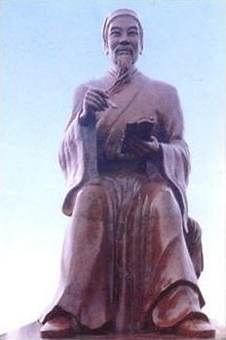
BÀN LUẬN VỀ PHÉP HỌC
(Luận học pháp)
Văn Bản:
I- TÌM HIỂU CHUNG:
La Sơn Phu Tử Nguyễn Thiếp
1/ Tác giả:
Nguyễn Thiếp (1723-1804), gọi là La Sơn Phu Tử quê ở Hà Tĩnh, là người học rộng hiểu sâu, đỗ đạt dưới triều Lê, được người đời rất coi trọng.

Slide 3
BÀN LUẬN VỀ PHÉP HỌC
Văn Bản:
La Sơn Phu Tử Nguyễn Thiếp
I/ TÌM HIỂU CHUNG:
1/ Tác giả:
2/ Tác phẩm:
a/ Thể loại:Tấu (SGK/tr77
b/ Xuất xứ: Sgk/ 77
c/ Phương thức: Nghị luận

Slide 4

3/ Bố cục:
3 phần: HS đánh dấu vào Sgk không ghi
- Phần 1: Từ đầu… “tệ hại ấy.”
⇨ Bàn về mục đích của việc học.
- Phần 2: Tiếp theo … “xin chớ bỏ qua.”
⇨ Bàn về cách học.
- Phần 3: Còn lại.
⇨ Tác dụng của phép học.

Slide 5
BÀN LUẬN VỀ PHÉP HỌC
Văn Bản:
La Sơn Phu Tử Nguyễn Thiếp
I.TÌM HIỂU CHUNG:
II.ĐỌC - HỂU VĂN BẢN :
1. Mục đích chân chính của việc học:
- Châm ngôn: “ Ngọc không mài, không thành đồ vật; người không học không biết rõ đạo ”.
- “ Đạo”: Là lẽ đối xử giữa mọi người.
=> Học để làm người có đạo đức, có tri thức

Slide 6
BÀN LUẬN VỀ PHÉP HỌC

Văn Bản:
La Sơn Phu Tử Nguyễn Thiếp
2/. Phê phán những lối học sai trái:
- Chuộng lối học hình thức.
- Học để cầu danh lợi.
- Tác hại: Đảo lộn giá trị con người, không còn người tài đức, nước mất, nhà tan.
-> Phép liệt kê, lập luận lo gic.
=> Lời bàn chân thật, thẳng thắn, xác đáng.

Slide 7
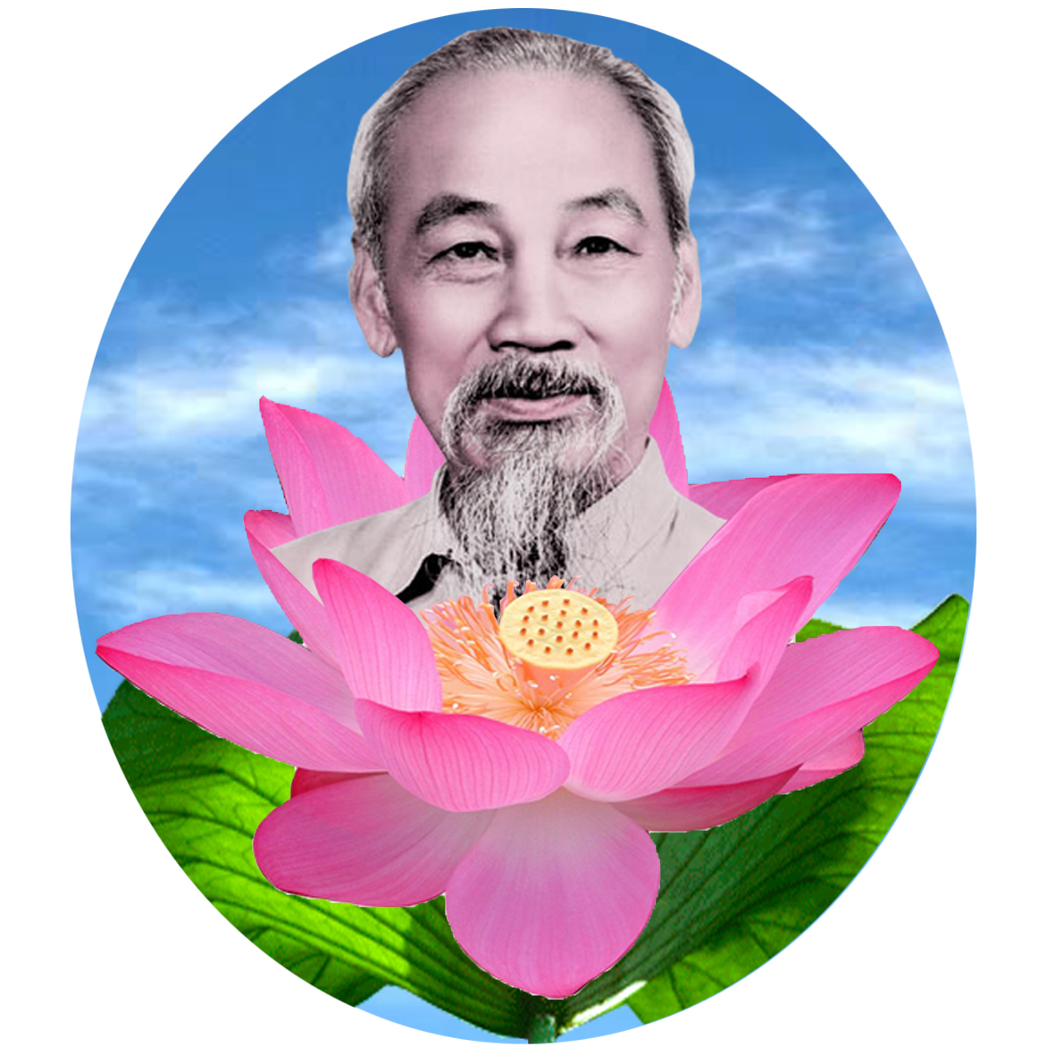
“Học với hành phải đi đôi!
Học mà không hành thì vô ích.
Hành mà không học thì hành không trôi chảy”
- Hồ Chí Minh -

Slide 8
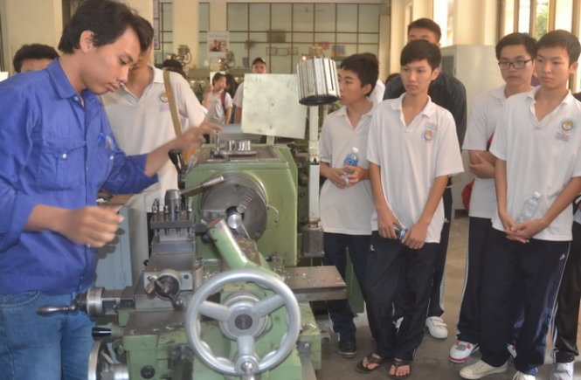
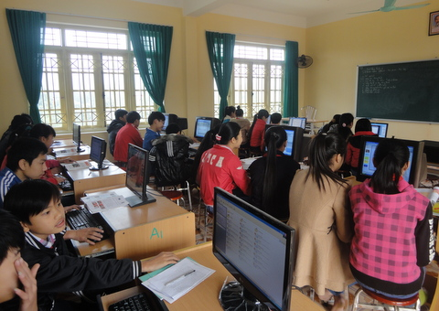
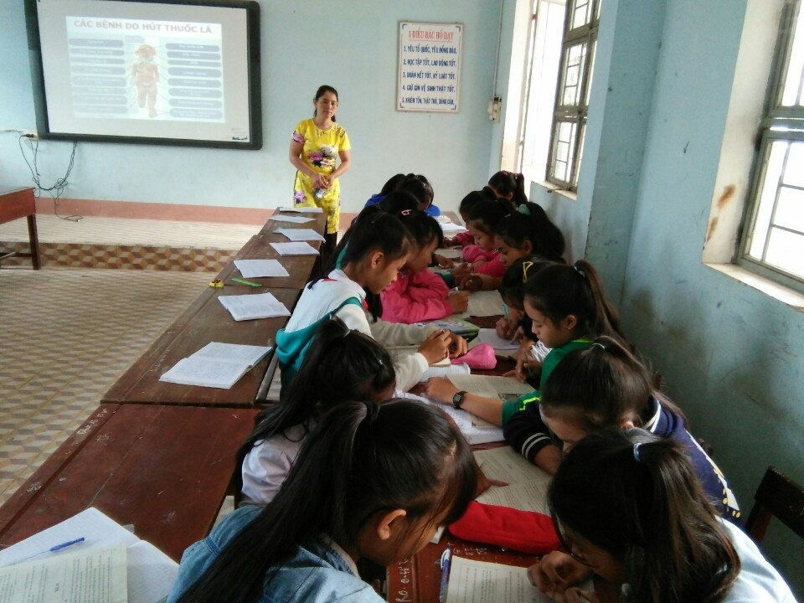
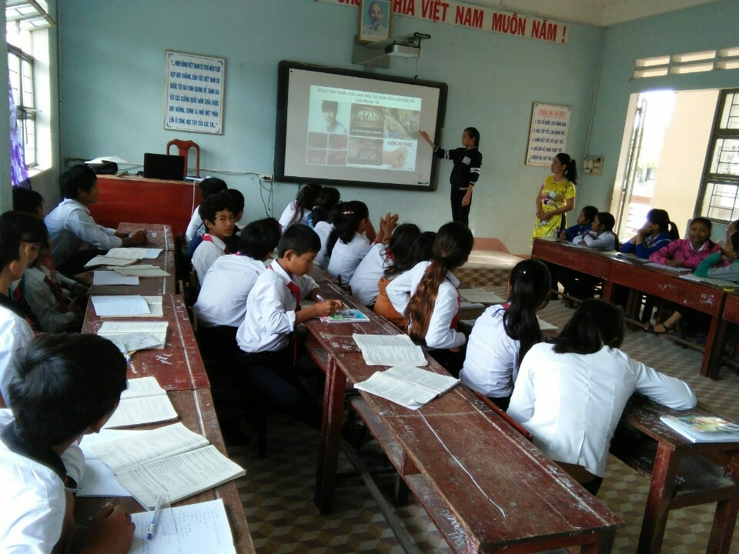

Slide 9
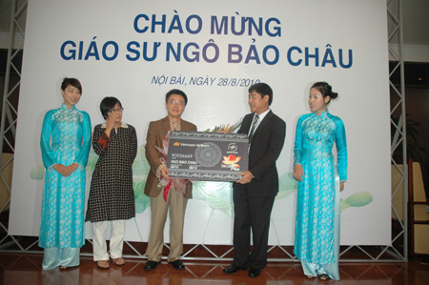
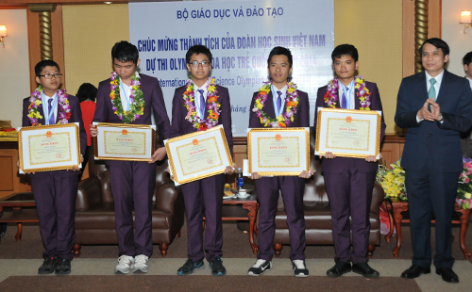
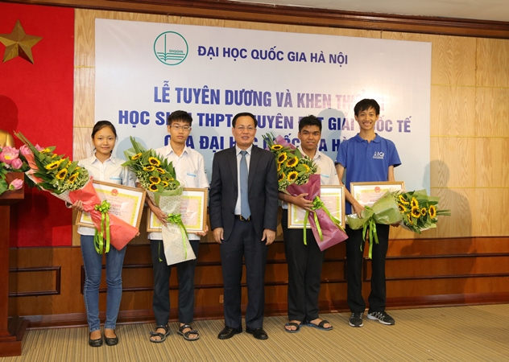
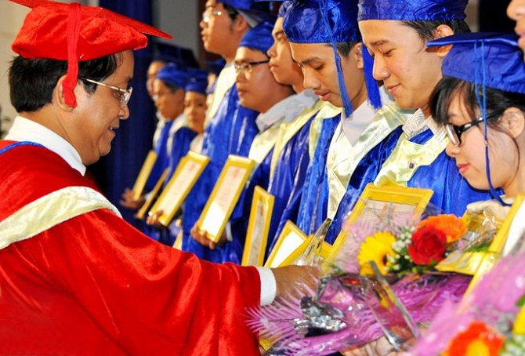
Những nhân tài nước Việt Nam

Slide 10
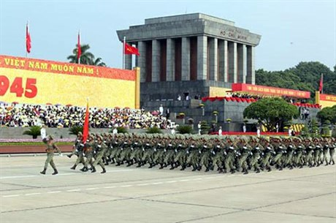
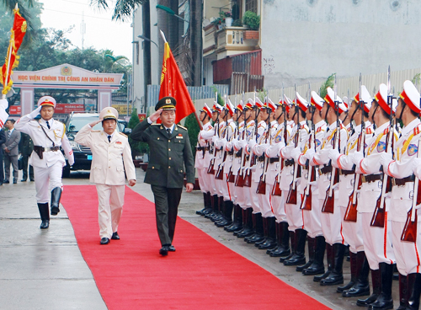

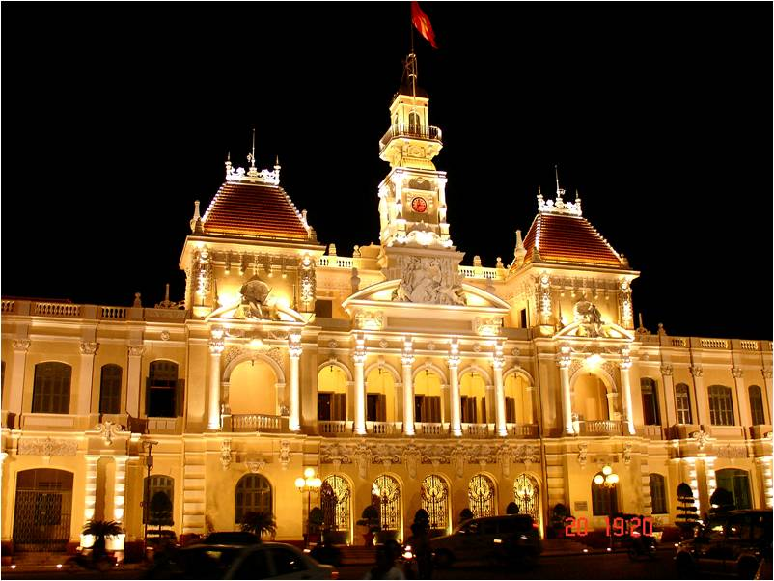
Chế độ vững mạnh, quốc gia hưng thịnh

Slide 11
III/ TỔNG KẾT:
Ghi nhớ SGK/tr79
IV/ LUYỆN TẬP:
Phân tích sự cần thiết và tác dụng của phương pháp “học đi đôi với hành”
Theo em qua bài văn trên HS muốn học tốt phải làm gì?

Slide 12
SƠ ĐỒ TRÌNH TỰ LẬP LUẬN CỦA VĂN BẢN: “BÀN LUẬN VỀ PHÉP HỌC”
MỤC ĐÍCH
CHÂN CHÍNH
CỦA VIỆC HỌC
PHÊ PHÁN
LỐI HỌC LỆCH LẠC SAI TRÁI ,
KHẲNG ĐỊNH QUAN ĐIỂM , TƯ TƯỞNG HỌC TẬP ĐÚNG ĐẮN
TÁC DỤNG CỦA PHƯƠNG PHÁP HỌC TẬP ĐÚNG ĐẮN

Slide 13

DẶN DÒ
- Đọc chú thích.
- Sưu tầm tài liệu về tác giả Nguyễn Thiếp và một số câu nói nổi tiếng đề cao vai trò của việc học mà em biết.
- Các em chép bài vào tập bài học hoặc cắt dán bài vào tập của mình.

Slide 14


CHÚC
QUÝ
THẦY
MẠNH
KHỎE
VÀ
CÔNG
TÁC
TỐT!
XIN CHÂN THÀNH
CHÚC
CÁC
EM
CHĂM
NGOAN
HỌC
GIỎI!
CẢM ƠN!

